Slide 1


不同的StorageLevel对Spark作业性能的影响
第29组 2024.12.17

Slide 2
实验背景
实验设计
步骤与过程
结果与分析
结论
目录

Slide 3
实验背景
在Spark中，持久化是一种将数据存储在内存中的技术，使得数据可以在多个操作之间重复使用，从而提高计算效率。持久化的作用在于供RDD的重复使用，对于计算耗时较长或数据重要的场景，将数据持久化可以显著提高计算性能。
持久化的实现方式主要有两种：Cache和Persist。Cache操作会将数据集持久化到内存中，而Persist操作则可以将数据集持久化到磁盘或其它存储介质上。默认情况下，Spark会将数据集缓存在JVM的堆内存中，以便后续操作重用。

Slide 4
实验背景
几种常见的持久化策略：
DISK_ONLY：将每个分区的数据序列化到磁盘中
MEMORY_ONLY：在JVM中缓存Java的对象。如果内存不足，直接丢弃某些partition
MEMORY_AND_DISK：在JVM中缓存Java的对象。如果内存不足，则将某些partitions写入到磁盘中
MEMORY_ONLY_2：与MEMORY_ONLY相同，但是每个分区备份到两台机器上
MEMORY_AND_DISK_2: 与MEMORY_AND_DISK相同，但是每个分区备份到两台机器上

Slide 5
实验设计
实验目标：
探索不同的StorageLevel对Spark作业性能的影响，包括数据处理的运行时间、CPU负载、内存和磁盘I/O的利用情况等
环境准备
分布式环境
数据规模：
1.较小规模数据集（约1.5g大小，约800万条数据）
2.较大规模数据集（约6g大小，约4000万条数据）

Slide 6
步骤与过程
步骤1：初始化SparkContext
初始化SparkContext，确保环境正常并可以运行Spark作业
步骤2：导入数据集
导入2个不同规模的数据集，模拟不同工作负载
步骤3：定义计算任务
定义计算任务，使用map算子进行简单操作（词频统计）
步骤4：应用不同的存储级别
对每个数据集应用不同的存储级别，分别使用MEMORY_ONLY、DISK_ONLY和MEMORY_AND_DISK

Slide 7
步骤与过程
步骤5：计时与性能测量
使用Python的time模块来测量不同存储级别下的运行时间
步骤6：资源监控
使用系统监控工具来监控CPU、内存和磁盘的使用情况。在不同存储级别下，观察CPU的利用率、内存的占用情况以及磁盘的I/O负载（glances以及htop等）
步骤7：清理缓存
每次实验完成后，清理RDD的缓存，防止缓存影响后续实验

Slide 8
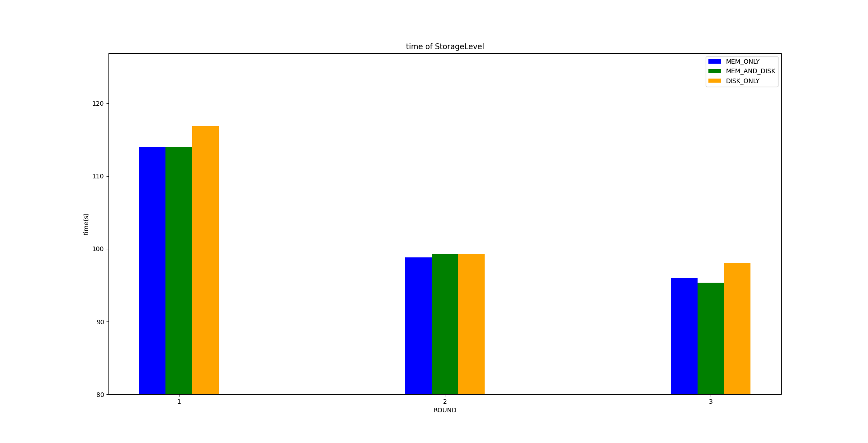
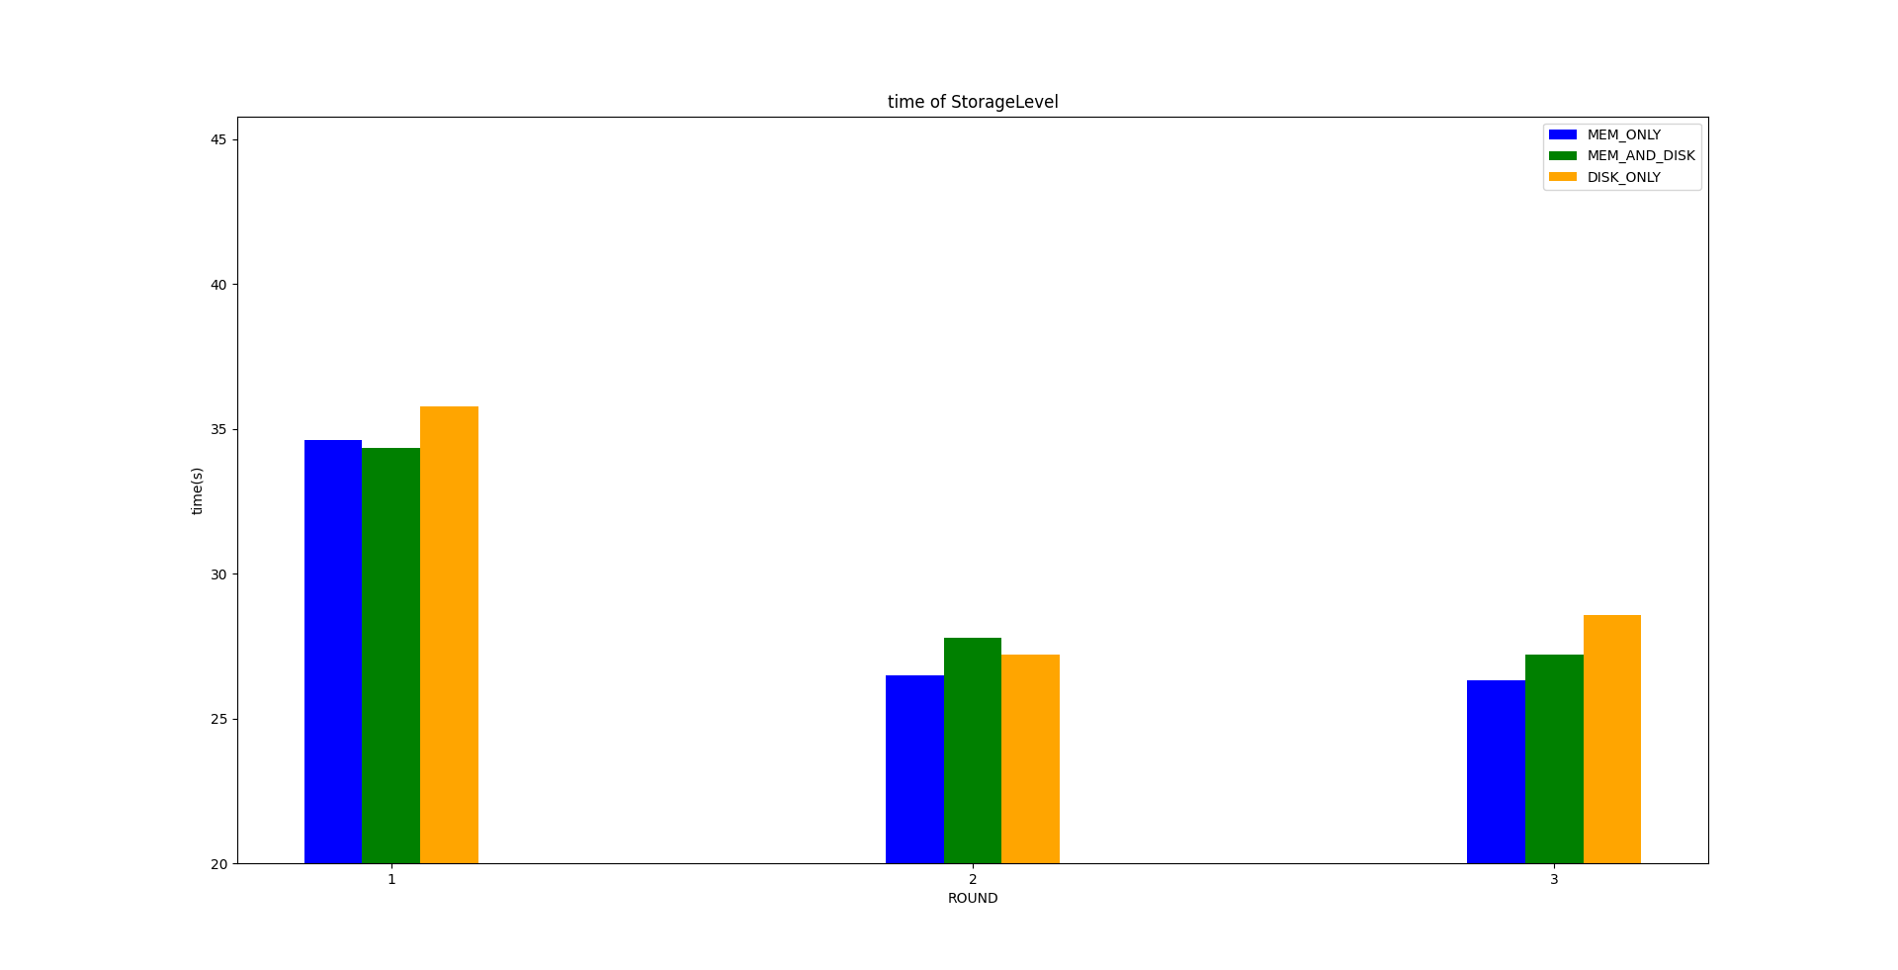
结果与分析
左图为大数据集的情况下的时间，右图为小数据集的情况下的时间
从结果上看，大数据集显然时间比较长，此外，随着迭代次数的增加，可以发现后续几次的时间有下降的趋势

Slide 9
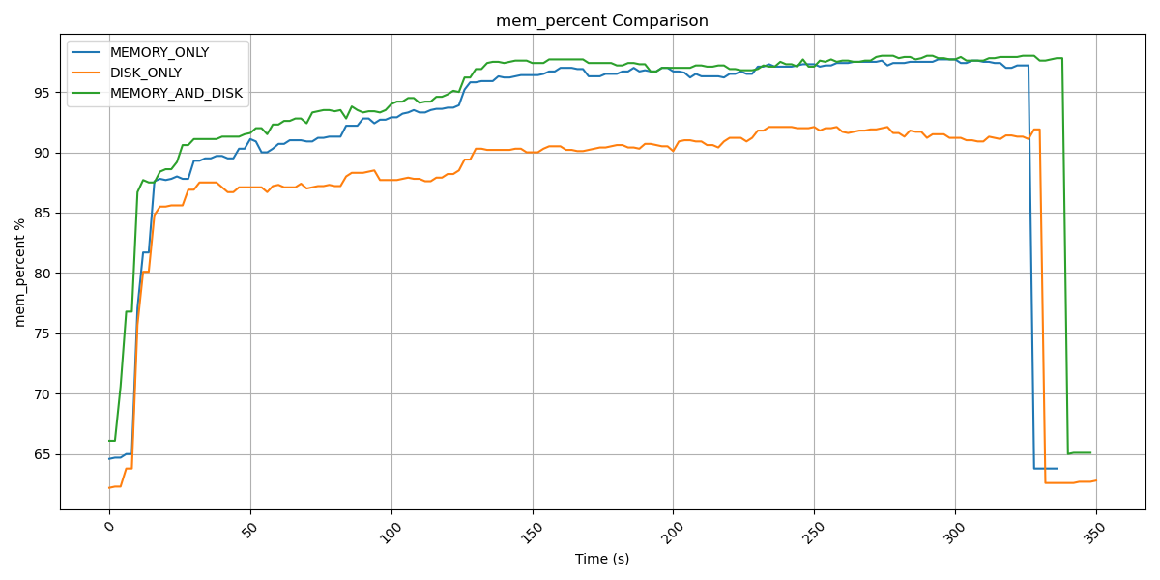
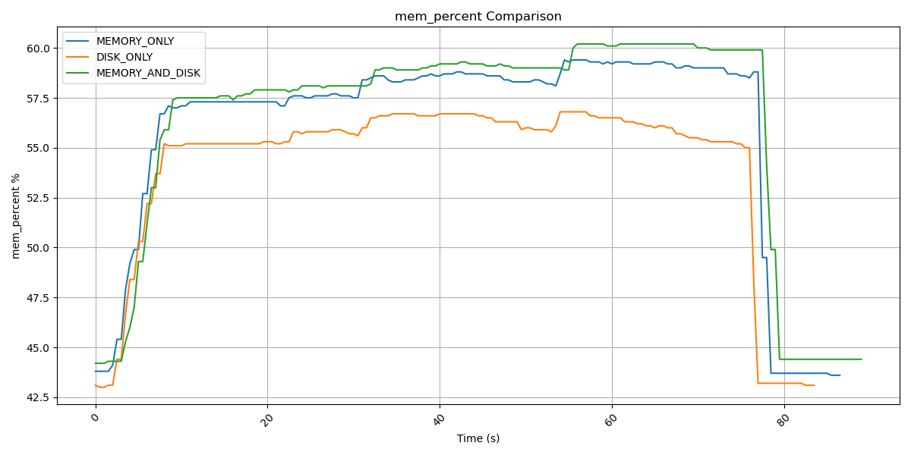
结果与分析
大数据集（左）：内存使用率接近满载，MEMORY_ONLY 和 MEMORY_AND_DISK 接近 97%，而 DISK_ONLY 仅 92%。小数据集（右）：内存使用率较低，所有存储级别占用差异缩小，最高约为 60%
存储级别影响：MEMORY_ONLY 和 MEMORY_AND_DISK 在大数据集下表现更为明显，内存使用率接近上限，充分利用内存优势。DISK_ONLY 占用内存较少，但依赖磁盘，适合内存资源不足的场景
数据集大小的影响：大数据集 对内存压力大，内存利用率高，体现了存储级别对性能的显著影响。小数据集 对内存需求较小，所有存储级别的内存占用都较为稳定

Slide 10
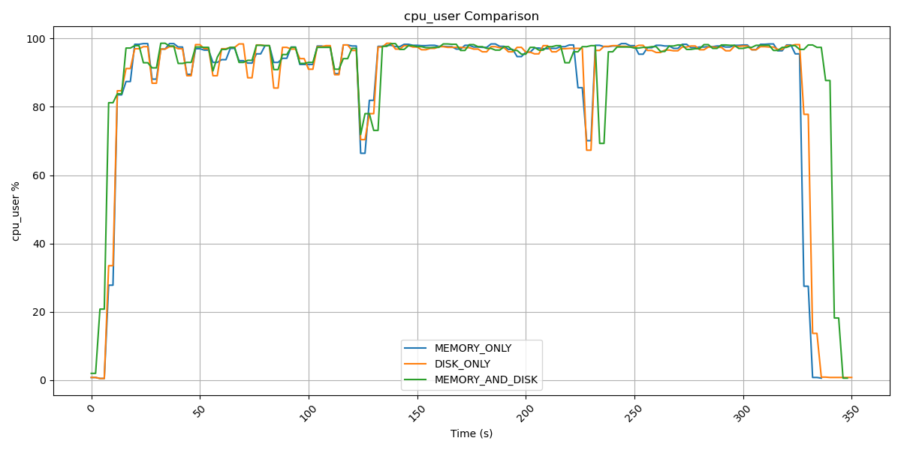
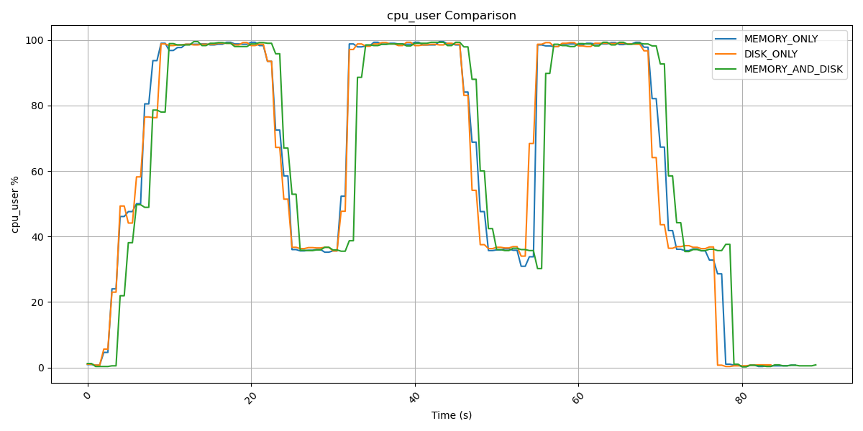
结果与分析
大数据集（左图）：MEMORY_ONLY 和 MEMORY_AND_DISK 表现接近，CPU 使用率持续高水平，表明内存存储极大地减少了任务处理中的延迟。DISK_ONLY 出现一些波动，在任务执行间隔阶段下降更明显，说明磁盘 I/O 开销对任务执行效率造成了一定影响
小数据集（右图）：MEMORY_ONLY 和 MEMORY_AND_DISK 表现几乎相同，CPU 使用率稳定在高水平，说明在小数据集下，内存存储的优势被充分发挥。DISK_ONLY 表现出稍大的波动，但由于数据量小，磁盘 I/O 的影响较弱
大数据集下，MEMORY_ONLY 和 MEMORY_AND_DISK 明显优于 DISK_ONLY，因为内存处理大幅减少了 I/O 开销。小数据集下，各存储级别差异不明显，DISK_ONLY 的影响相对较小，但内存存储仍表现最佳

Slide 11
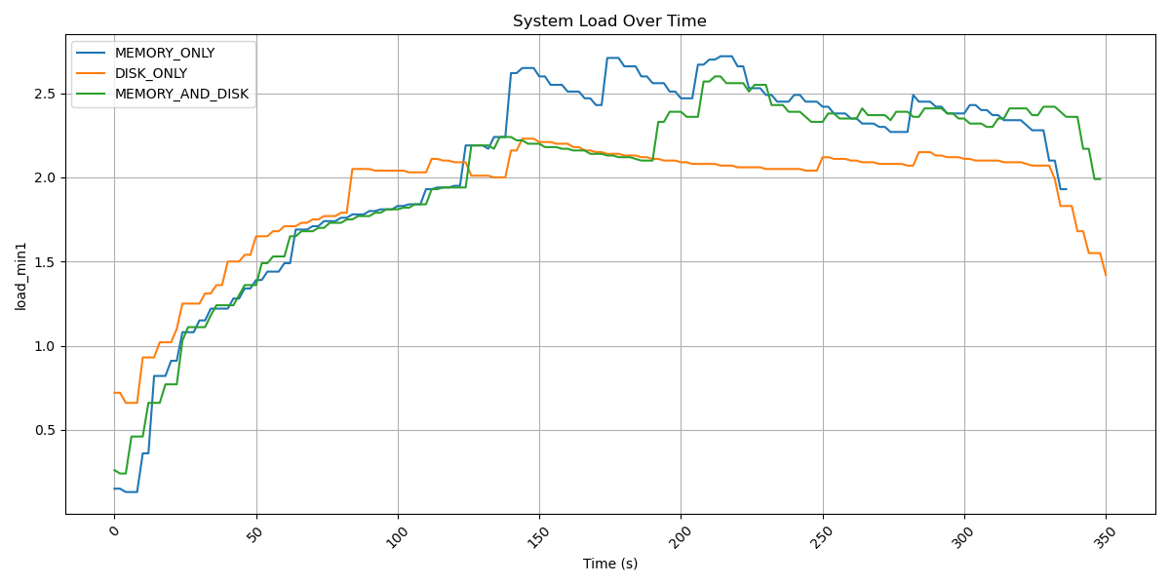
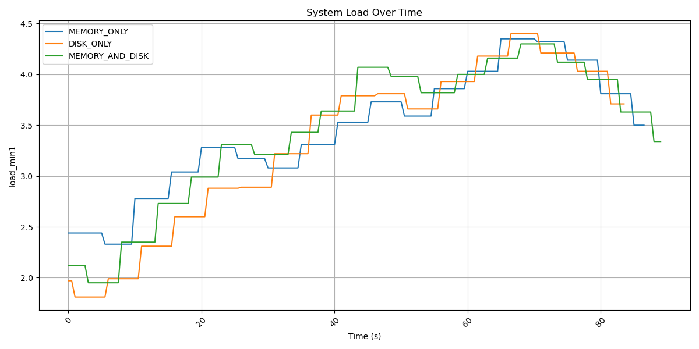
结果与分析
大数据集（左图）：分析系统负载趋势：系统负载随着任务执行逐渐上升，整体负载值稳定在 2.0 ~ 2.5 之间。 在执行后期，MEMORY_ONLY 和 MEMORY_AND_DISK 的负载略高于 DISK_ONLY，表明更多内存操作带来了更高的系统压力。 DISK_ONLY 的负载较低且较为平稳，原因是磁盘 I/O 操作分担了内存压力
小数据集（右图）：系统负载趋势：系统负载逐步上升至 4.3 左右，然后逐渐下降，反映出小数据集任务执行快速，系统负载在较短时间内达到峰值。 小数据集执行阶段的负载值高于大数据集，但持续时间较短，表明小数据集任务密度较高但整体较轻量
大数据集上推荐使用 MEMORY_ONLY 和 MEMORY_AND_DISK，系统负载虽较高，但资源利用率最佳，性能最优。而小数据集上MEMORY_ONLY 和 MEMORY_AND_DISK 依然表现最优，DISK_ONLY 在小数据集上差距不大，但内存存储更加高效

Slide 12
结论
Spark RDD存储级别性能分析
1.性能表现总结MEMORY_ONLY：性能最佳，充分利用内存和系统资源，适合内存充足且性能要求高的场景。MEMORY_AND_DISK：表现接近 MEMORY_ONLY，内存不足时将数据溢写到磁盘，是高效且容错的折中方案。DISK_ONLY：性能最差，依赖磁盘 I/O，CPU 和系统资源利用率较低，适合内存极度有限的场景。
2.大数据集：MEMORY_ONLY 和 MEMORY_AND_DISK 表现优异，CPU 使用率高，系统负载均衡，性能稳定。DISK_ONLY 系统负载最低，但存在性能瓶颈，任务执行效率显著下降。
小数据集：存储级别差异不大，MEMORY_ONLY 和 MEMORY_AND_DISK 依然略胜一筹，CPU 和内存利用更高。 DISK_ONLY 在小数据集下表现稳定，磁盘 I/O 开销较小。
3. 建议
大数据集：推荐 MEMORY_ONLY 或 MEMORY_AND_DISK，最大化性能并提升资源利用率。小数据集：优先选择 MEMORY_ONLY，差异虽小，但内存存储更高效。内存受限时：选择 MEMORY_AND_DISK 作为折中方案，避免使用 DISK_ONLY。
4.结论：MEMORY_ONLY 是性能最优的选择，MEMORY_AND_DISK 适用于内存有限场景，而 DISK_ONLY 仅适合对性能要求较低的情况

Slide 13
THANKS

